Slide 1
8. Zobrazenie hustoty
Schlierenova fotografia sa často používa na zobrazenie variácií hustoty v plynoch. Postavte Schlierenovo zariadenie a určte, ako dobre vie identifikovať rozdiely hustôt.
Natália Ružičková, FMFI UK

Slide 2
O čo ide?
Guľové zrkadlo
Bodový zdroj svetla
2f
kamera
odraz

Slide 3
Prečo 2f?
zdroj
f
f
f
obraz
$$\frac{1}{f}=\frac{1}{a}+\frac{1}{a´}$$
Zobrazovacia rovnica:
$$Z=−\frac{a´}{a}=−1$$
$$\frac{1}{f}=\frac{1}{2f}+\frac{1}{2f}$$

Slide 4
O čo ide?
Guľové zrkadlo
Bodový zdroj svetla
2f
kamera
odraz
žiletka
Čo vidíme:

Slide 6
Lom svetla vo vzduchu
Zmeny teploty
Zmeny hustoty vzduchu
Zmeny indexu lomu
(koľkokrát pomalšie ide svetlo v danom prostredí)
$$n=\frac{c}{v}$$
Zmeny optickej dráhy (Snellov zákon lomu)
$$n_{1}sinα=n_{2}sinβ$$

Slide 7
O čo ide?
Guľové zrkadlo
Bodový zdroj svetla
2f
kamera
odraz
žiletka
Čo vidíme:

Slide 8
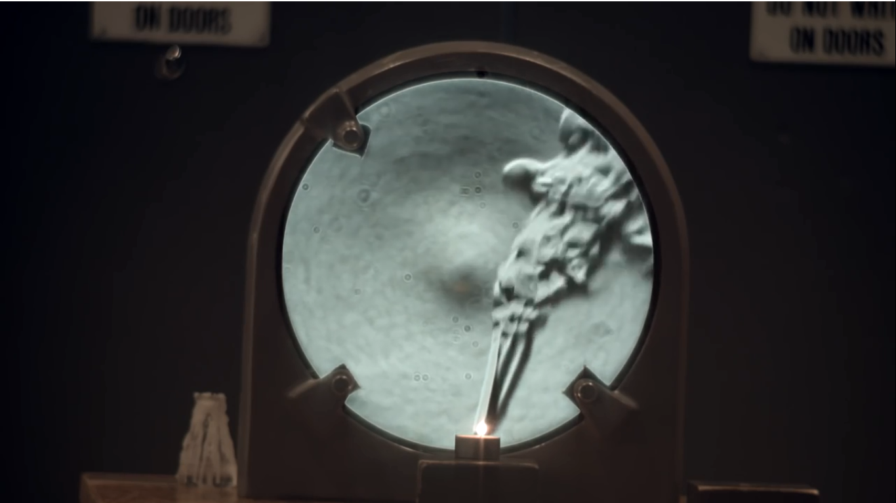
…rôzne hustoty sa zobrazia ako rôzne odtiene sivej

Slide 9
Iné možnosti set-upov
Guľové zrkadlo
Bodový zdroj svetla
2f
foťák
odraz
farebný filter
…rôzne hustoty sa zobrazia ako rôzne farby

Slide 10
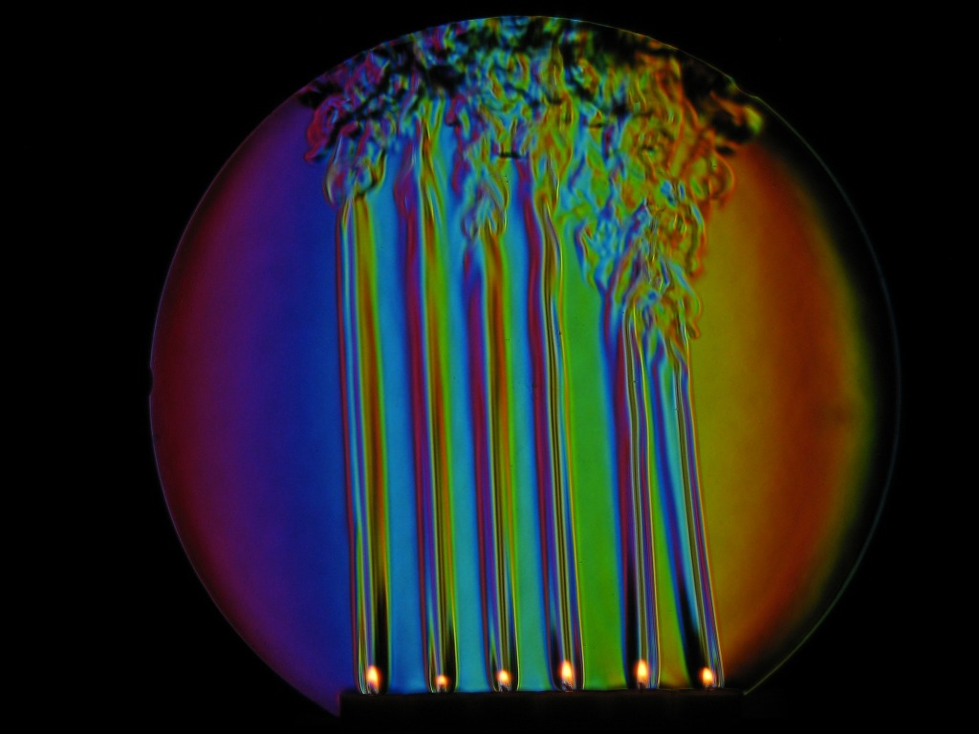

Slide 11
Aparatúra
Kvalitné guľové (alebo parabolické) zrkadlo s ohniskovou vzdialenosťou rádovo metre
Čo “najbodovejší” zdroj svetla, žiarivý
Objekt s ostrou hranou: žiletka/nôž alebo farebný filter
Vysokorýchlostný fotoaparát/kamera (ideálne aspoň ako 120fps)

Slide 12
Tipy
Zaostrovať na odraz predmetu, nie na predmet samotný
kozmetické zrkadlá často nie sú dostatočne kvalitné, presné zaostrenie je kľúčové!
Schlieren image s farebným filtrom presnejší (jemnejšie rozoznávanie rozdielov hustoty)
Dodržiavanie vzdialeností, jemná kalibrácia

Slide 13
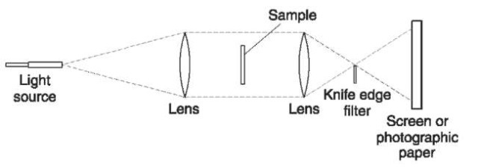
Iné možnosti set-upov

Slide 14
Iné možnosti set-upov

Slide 15
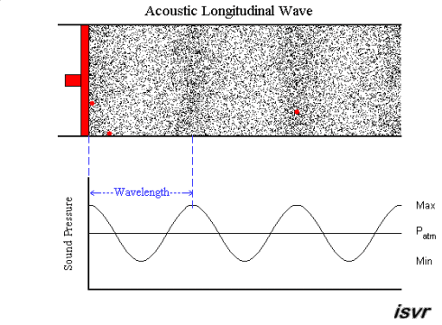
… určte, ako dobre vie identifikovať rozdiely hustôt
merateľné zmeny hustoy = zvuk
zvuk = tlakovo-hustotná vlna
zmeraním zmien tlaku pri púšťaní zvuku a sledovaním pomocou Schlieren imaging vieme zistiť, aké zmeny hustoty vidíme
$$∆p↔∆ρ$$
Adiabatický process
(teplo sa nestíha vymieňať)
$$\frac{p}{ρ^{κ}}=const.=\frac{p_{0}}{ρ_{0}^{κ}}$$

Slide 16
$$\frac{P}{ρ^{κ}}=const.=\frac{P_{0}}{ρ_{0}^{κ}}$$
Zmeny hustoty (dρ) a tlaku (dP) pri šírení vlnenia sú oveľa menšie ako hodnota tlaku (P) a hustoty (ρ)
$$\frac{P+dP}{({ρ+dρ)}^{κ}}=\frac{P}{ρ^{κ}}$$
$$dP≪P_{}$$
$({ρ+dρ)}^{κ}≈ρ^{κ}$+ $κρ^{κ−1}dρ$
$$dρ≪ρ_{}$$
$dP{.ρ}^{κ}=dρ.$ $κPρ^{κ−1}$
$$dρ =dP\frac{ρ}{κP}≈dP\frac{ρ_{0}}{κP_{0}}$$
$$dp≪p_{0}$$
$$κ pre vzduch= \frac{7}{5} ,ρ_{0}≈1,2\frac{kg}{m^{3}} ,P_{0}≈{10}^{5}Pa$$
Notes:
Keď si ale uvedomíme, že dmeny hustoty a tlaku sú malinké, môžeme zjednodušiť vzťah medzi zmenou tlaku a zmenou hustoty

Slide 17
Tipy
Meraním zmien tlaku vieme odhadnúť zmeny hustoty → informácia o citlivosti vašej aparatúry
Rýchlosť zvuku: 330m/s ... dostatočne veľa fps pre pekné video
Meranie tlaku v čase – CoachLab tlakový senzor
Produkovanie jednej frekvencie – audacity (sinusovka) – pekný priebeh tlaku
Veľa šťastia!

Slide 18
Zdroje
KIT Ilyu Martchenka http://kit.ilyam.org/Draft_2017_IYPT_Reference_kit.pdf
A všeličo z neho, napr.
http://www.ian.org/Schlieren/HowTo.html
http://amasci.com/amateur/seesnd.html
http://www.instructables.com/id/DIY-Schlieren-Flow-Visualization/
https://www.bing.com/videos/search?q=visualising+sound+schlieren&&view=detail&mid=59800864F48C7DB0454C59800864F48C7DB0454C&FORM=VRDGAR
Obrázky:
http://www.ian.org/Schlieren/SixCandles-Calm.jpg
http://lh5.ggpht.com/_1wtadqGaaPs/TFG4TWtWG9I/AAAAAAAAMgc/2DF7LCm24PQ/tmp1A24_thumb_thumb.jpg?imgmax=800
http://nptel.ac.in/courses/112103021/module7/images/ch14_slide_2_clip_image016.jpg
https://www.youtube.com/watch?v=px3oVGXr4mo

